Slide 1
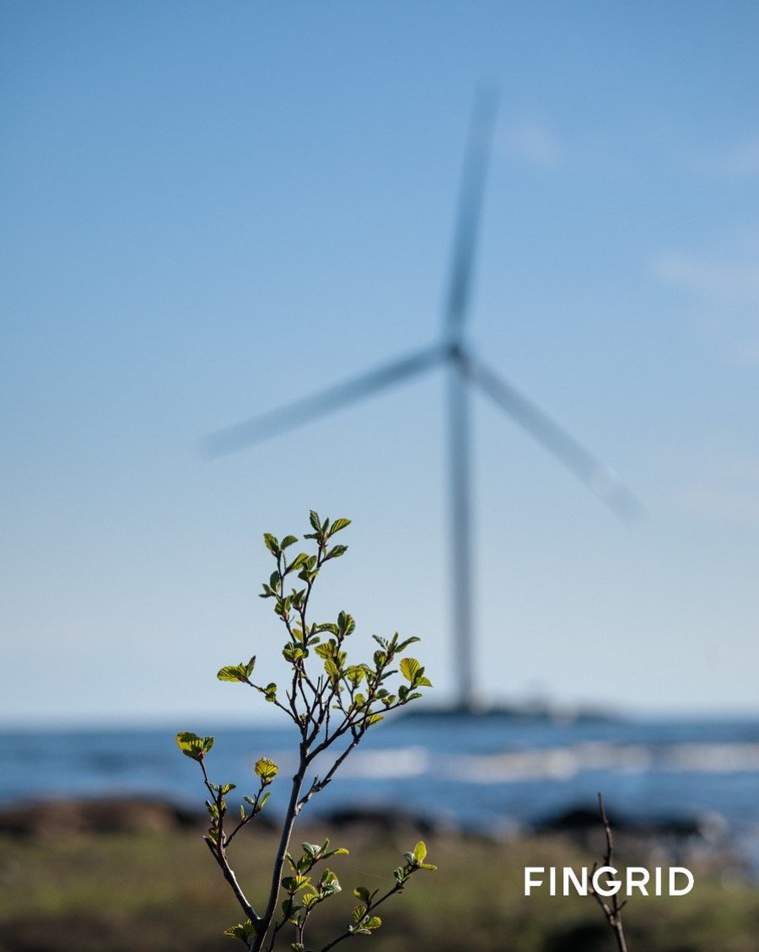
Tasepoikkeaman hinnoittelu Suomessa
Keskustelutilaisuus 3.5.

Slide 2
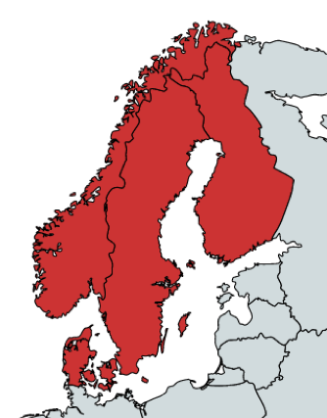
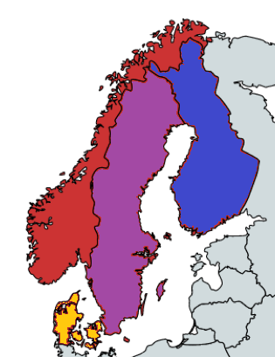
Tasepoikkeaman hinnoittelu PICASSO:n käyttöönoton myötä
Suomen ottaessa aFRR energiamarkkinat ja PICASSO-alustan käyttöön myös tasepoikkeaman hinnoittelu tulee muuttumaan
      mFRR hintojen lisäksi aFRR hinnat otetaan mukaan tasepoikkeaman hinnoitteluun
      tasepoikkeaman hinta määräytyy tarjousaluekohtaisesti
mFRR
mFRR
aFRR

Slide 3
Hintasignaalit tasepoikkeamanhinnan muodostamista varten
Tasepoikkeamanhinta tulee muodostaa jokaiselle tarjousalueelle erikseen
Varsinainen aktivointi voidaan tehdä toisen alueen tarpeeseen eli säätötarve voidaan täyttää aktivoimalla resursseja toiselta alueelta siirtoyhteyksien salliessa
      Reservitoimittaja (BSP) saa pullonkaulattoman alueen hinnan aktivoinnistaan riippumatta minkä alueen tarpeeseen säätö käytetään
      Tasevastaavalle (BRP) tasepoikkeamanhinta määräytyy tarjousalueen mukaan

Slide 4
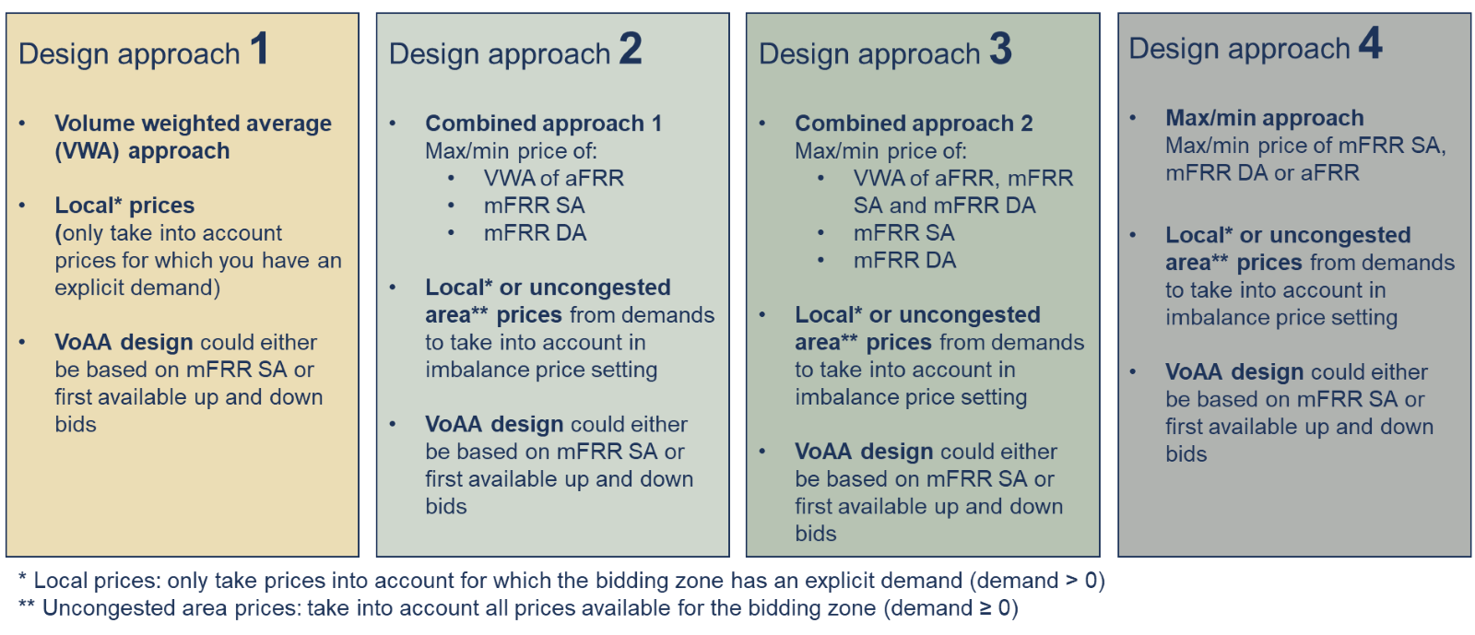
Pohjoismaisesti esitellyt hinnoitteluvaihtoehdot

Slide 5
Tasepoikkeaman hinta kesällä 2024 *
Yhdistetty, pullonkaulattoman alueen –malli
(Pohjoismaisessa keskustelussa: desing 2B pelkistettynä)
Maksimi/minimi volyymipainotetusta aFRR hinnasta ja mFRR marginaalihinnoista
Pullonkaulattoman alueen hinnat
Pohjoismainen määräävä säätösuunta ja nykyinen vältetyn aktivoinnin arvo säilyvät
aFRR ja tasepoikkeaman hintakatto +/- 10 000 €/MWh
$$Max({VWA}_{aFRR, up}, {mFRR SA}_{up}, {mFRR DA}_{up})$$
$$Min({VWA}_{aFRR, down}, {mFRR SA}_{down}, {mFRR DA}_{down})$$
*Huom: Suomen tasepoikkeaman hinnoittelumallia tullaan tarvittaessa päivittämään ja yhtenäistämään myöhemmin valittavan yhteispohjoismaisen tasepoikkeaman hinnoittelumallin mukaisesti, kun säätösähkömarkkinoiden muutokset muissa pohjoismaissa mahdollistavat aFRR:n huomioimisen tasepoikkeaman hinnoittelussa.

Slide 6
Kuuleminen
Kuuleminen ehtomuutoksista
Pohjoismainen tasepoikkeaman hinnoittelutyö yhteispohjoismaista hinnoittelumallia varten
      Pohjoismainen Word-dokumentti
Tasepoikkeaman hinnoittelusta voi olla yhteydessä
Heikki Raatikainen
heikki.raatikainen[at]fingrid.fi
Elina Lahtinen
elina.lahtinen[at]fingrid.fi

Slide 7
Laskuesimerkit

Slide 8
Esimerkki Yhdistelmä: maksimi/minimi volyymipainotetusta aFRR keskiarvosta ja mFRR hinnoista
Area A | Satisfied demand (MWh) | Activated with BSPs (MWh)
SA | +200 | +150
DA up | 0 | +200
aFRR run 1 | 0 | 0
aFRR run 2 | 0 | 0
Bidding zone A
Short
Bidding zone B
Short
50 MWh in SA
200 MWh in DA
Area B | Satisfied demand (MWh) | Activated with BSPs (MWh)
SA | +100 | +150
DA up | +200 | 0
aFRR run 1 | +10 | +10
aFRR run 2 | +10 | +10
A and B uncongested both in SA and DA
SA price 40 EUR/MWh
DA price 60 EUR/MWh
aFRR price run 1: 80 EUR/MWh
aFRR price run 2: 100 EUR/MWh
Tasepoikkeamanhinta
Area A = 60 EUR/MWh (pullonkaulaton) tai 40 EUR/MWh (paikallinen)
Area B = 90 EUR/MWh* (aFRR hintojen keskiarvo)
* Area B, VWA of aFRR:
(10 MWh * 80 €/MWh + 10 MWh * 100 €/MWh)) / 20 MWh = 90 EUR/MWh

Slide 9
Lisämateriaali
Pohjoismainen tasepoikkeamanhinnoittelu webinaari 8.2.2023
Electricity balancing guideline (EBGL)
      Official title:
      Commission Regulation (EU) 2017/2195 of 23 November 2017 establishing a guideline on electricity balancing
      Found here, from 23 November 2017. (Art. 44 stipulates general settlement principles.)
Imbalance settlement harmonisation proposal (ISH)
      Official title:
      Methodology for the harmonisation of the main features of imbalance settlement in accordance with Article 52(2) of Commission Regulation (EU) 2017/2195 of 23 November 2017 establishing a guideline on electricity balancing
      Found here, from 15 July 2020. (Art. 7, 8, 9 and 10 sets the framework for specification and harmonisation of imbalance price calculation. )
European Electricity Regulation
      Official title:
      REGULATION (EU) 2019/943 OF THE EUROPEAN PARLIAMENT AND OF THE COUNCIL of 5 June 2019 on the internal market for electricity
      Found here, from 5 June 2019. (Art. 6(6) states that each imbalance price area shall be equal to a bidding zone.)
Methodology for pricing of balancing energy
      Official title:
      Methodology for pricing balancing energy and cross-zonal capacity used for the exchange of balancing energy or operating the imbalance netting process in accordance with Article 30(1) of Commission Regulation (EU) 2017/2195 of 23 November 2017 establishing a guideline on electricity balancing
      Annex 1, from 24 January 2020.
Implementation framework for PICASSO
      Official title:
      Implementation framework for the European platform for the exchange of balancing energy from frequency restoration reserves with automatic activation in accordance with Article 21 of Commission Regulation (EU) 2017/2195 of 23 November 2017 establishing a guideline on electricity balancing
      Annex 1, from 24 January 2020.

